Slide 1
从“没有被 AI 推荐”到“被 AI 引用与推荐”的完整 GEO 路径
以省心推为例：从问题集、AI 采样、信源偏好分析，到 RAG 生成、多平台发布、再采样和数据回看
1. 用户搜索问题
2. AI 拆解意图
3. AI 给出初始答案
4. 反查引用与偏好
真实问题触发 AI 搜索、理解和回答。
模型识别搜索意图，再判断可信信息类型。
已有信源被推荐，缺位品牌自然不出现。
看 AI 引用了谁，也看它偏好什么内容结构。
品牌
关键词
关键词
场景以及对象
竞品内容
推荐理由
官网 / 社区
行业媒体
问题：室内门锁供货商推荐？
约束条件与可信来源
品牌缺内容，难进答案
事实、对比、FAQ、案例
核心闭环：监测问题 / 发现缺位 / 反查信源 / 分析偏好 / RAG 生成 / 多平台发布 / AI 再采样 / 回看结果
5. 发现缺位并建档
6. 生成可引用内容
7. 发布到优先信源
8. AI 采样与回写
9. 再次搜索验证
把监测结果转成可执行的品牌资产。
知识库(RAG) + 模板产出结构化内容。
发布到权威媒体，增加企业背书。
就用户建立的问题集逐个采样，回写回答和引用来源。
用数据追踪验证是否进入 AI 推荐链路。
品牌词库
问题集
竞品库
知识库
模板
仿写
13家个人媒体
1万多家权威媒体
豆包
通义
DeepSeek
引用排行
被引文章
高频问题
平台矩阵
KOL 精调 Prompt
企业站 / CMS
覆盖率 / 置信度
持续优化
这张图想表达的核心逻辑
A
AI 不是随机推荐品牌
B
先监测，再补位
C
省心推把流程串起来
D
最终目标是进答案系统
它更容易引用已有、可信、结构清晰的内容与平台信源。
用问题集和真实采样结果找缺口，避免盲目堆文章。
知识库、模板、发布器、AI 采样和数据追踪形成闭环。
不是追求更多内容，而是让品牌进入 AI 可引用知识网络。
GEO 的本质：用更适合 AI 引用的内容、更稳定的发布信源和持续采样反馈，让品牌被模型看见、理解并推荐。

Slide 2
GEO的三个核心要素
数据
×
内容
×
投放
数据
投放
解决的是：现状如何，反馈是否有效
根据平台偏好与内容能力制定策略
内容是基石，
数据给反馈，
投放放大结果
现状如何
官网
官网
竞品如何
媒体平台
AI目前如何推荐
媒体平台
当前排名位置如何
自媒体矩阵
如何用数据指导投放策略
可分为付费、免费、官方自有
自媒体矩阵
增长潜力怎么样
理解不同AI平台的偏好
分发网络
竞争情况怎么样
是否有后端效果
理解不同平台的内容喜好
AI平台偏好
核心是拿到有效反馈
由此决定投放策略
数据决定判断与优化方向
投放决定覆盖与放大方式
内容
它是整个GEO的基石与前提
内容质量
精细化能力
结构化水平
是否基于事实
是否形成
竞争知识库
决定整体投放的
比例与效率
内容决定GEO的上限
核心逻辑
数据看清现状，
并提供有效反馈
内容打好地基，
并决定效果
投放因平台而异，
并放大优质内容价值

Slide 3
AI搜索的完整路径与底层原理
从用户提问，到意图理解、检索召回、证据评估、答案生成，再到反馈优化
1
用户搜索
2
意图识别与
问题拆解
3
查询重写与
任务规划
4
检索与召回
5
候选内容评估
与排序
6
内容理解与
证据融合
7
答案生成与
引用呈现
8
用户反馈与
持续优化
1
2
3
做什么
做什么
做什么
做什么
做什么
做什么
做什么
做什么
用户用自然语言提出问题。
识别用户真正想解决什么问题，并拆出关键条件。
把一个自然语言问题，改写成多个可检索的子任务。
从网页、知识库、数据库、内容池中找出候选信息。
判断哪些内容更值得被 AI 使用。
从多个来源提取事实，并进行去重、对比、融合。
把证据组织成用户能直接理解的答案。
根据点击、停留、追问、转化等信号持续优化结果。
底层原理
底层原理
底层原理
底层原理
底层原理
底层原理
底层原理
底层原理
搜索入口从关键词输入，变成自然语言问题表达。
识别目标、对象、场景、约束、隐含需求。
查询扩展、同义词补全、子问题拆分、多路检索规划。
关键词检索 + 语义检索 + 实体匹配 + 新鲜度过滤。
相关性、权威性、可信度、完整性、一致性、时效性。
信息抽取、事实对齐、冲突校验、证据拼装。
生成式总结、结构化表达、理由说明、引用来源。
显式反馈 + 隐式反馈 + 多轮交互优化。
示例
示例
示例
示例
示例
示例
示例
示例
“北京适合亲子参观的博物馆有哪些？”
目标=推荐；对象=博物馆；人群=亲子；地点=北京。
展览特色、门票预约、交通位置、口碑评价。
召回官网、百科、媒体文章、地图信息、用户评价。
官方信息通常优先于过时或低质量内容。
整合开放时间、适龄建议、亮点展览、预约方式。
输出“推荐3家博物馆 + 推荐理由 + 适合年龄”。
用户继续追问“请按地铁线路排序”，系统细化答案。
反馈回路：用户反馈驱动系统优化，改进意图理解、检索策略与答案质量
核心讲解逻辑
脑
A. 先理解问题
查
B. 再找到证据
证
C. 再判断证据
答
D. 最后生成答案并优化
AI 搜索首先理解意图，而不只是匹配关键词。
通过检索与召回拿到候选信息。
通过评估、排序、融合决定哪些信息能进答案。
最终目标是回答问题，并依据反馈持续提升。
◎
AI 搜索的本质：理解问题 → 找到证据 → 判断证据 → 生成答案 → 根据反馈优化的闭环系统。
Notes:
本页将 AI 搜索拆成 8 个可编辑环节：从用户搜索开始，经过意图识别、查询规划、检索召回、内容评估、证据融合，到答案生成与反馈优化。讲解时可强调底层逻辑：先理解问题，再找到证据，再判断证据，最后生成答案并根据反馈持续优化。

Slide 4
GEO文章被大模型引用的五大影响因子模型
大模型在回答问题时，会综合评估多个维度，选择最可信、最相关、最有价值的信源进行引用
01
时间性（Freshness）
时间越近，越容易被引用
• 大模型缺乏实时信息，倾向于抓取最新的信源
• 新内容更能反映最新事实、数据和观点
最新事实 + 最新数据 + 最新观点
02
媒体权重（Authority）
03
关键词覆盖（Keywords）
有权威背书，更可信
覆盖更多相关关键词
★
• 大模型需要可靠信源来降低幻觉和担责风险
• 官方媒体、权威媒体更受青睐
• 垂直领域的专业媒体权重更高
• 个人媒体权重较低，引用风险更大
• 包括问题中直接包含的关键词
• 包括问题引申出的相关关键词
• 语义越丰富，越容易被匹配到
”
显性关键词 + 隐性关键词 + 语义相关词
权威背书 → 降低风险 → 更敢引用
GEO文章
被大模型引用
04
互动信号（Engagement）
Citation
05
问题相关性（Relevance）
互动越高，价值越被认可
与问题越相关，引用概率越高
• 点赞、评论、分享、收藏等互动数据
• 反映内容受欢迎程度和用户认可度
• 互动信号越强，越容易被大模型选择
• 内容与用户问题的语义匹配度
• 主题相关、意图相关、场景相关
• 直接解决问题的内容更受青睐
互动数据 = 用户认可度 = 内容价值
语义匹配 + 意图匹配 + 场景匹配
为什么这些因子会起作用？—— 从大模型的底层逻辑出发
大模型缺实时信息
大模型怕担责
大模型靠语义理解
大模型参考大众共识
大模型追求精准答案
存在知识截止日期，
缺乏最新信息，
因此倾向于抓取
最新的信源
→
★
需要可靠信源来支撑
回答，降低幻觉和
法律 / 舆论风险，
所以更信赖权威媒体
→
G
通过关键词和语义
匹配来找到相关内容，
关键词覆盖越全面，
越容易被检索到
→
互动数据反映了
用户的真实反馈和
认可度，是重要的
质量参考
→
与问题越相关的内容，
越能直接解决用户需求，
因此优先被选中引用
💡
GEO的本质：不是让文章被搜索引擎收录，而是让文章满足大模型选择信源时的五个决策条件
Notes:
本页讲解 GEO 文章被大模型引用的五大影响因子模型：时间性、媒体权重、关键词覆盖、互动信号和问题相关性。核心传达是：GEO 的本质不是单纯让文章被搜索引擎收录，而是让文章满足大模型选择信源时的五个决策条件。

Slide 5
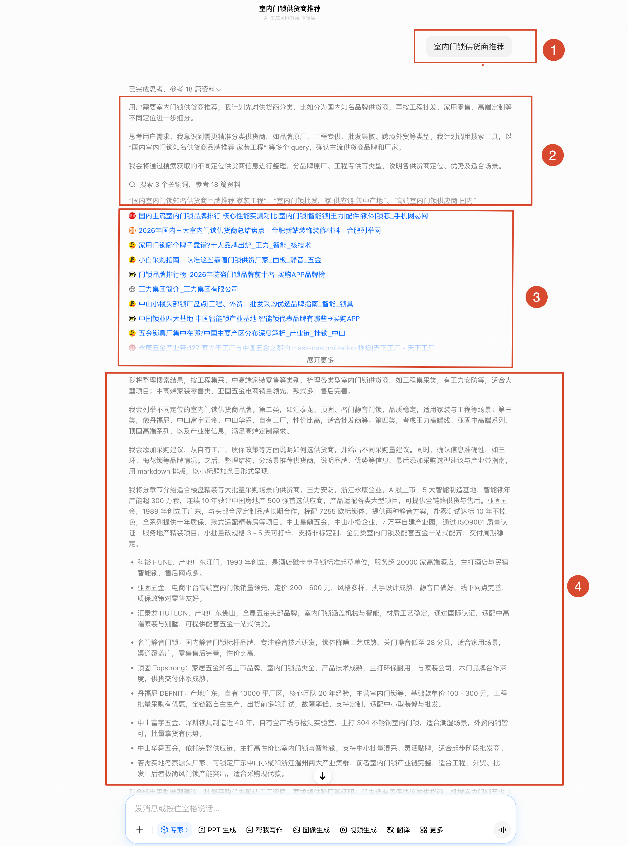
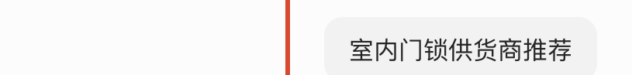
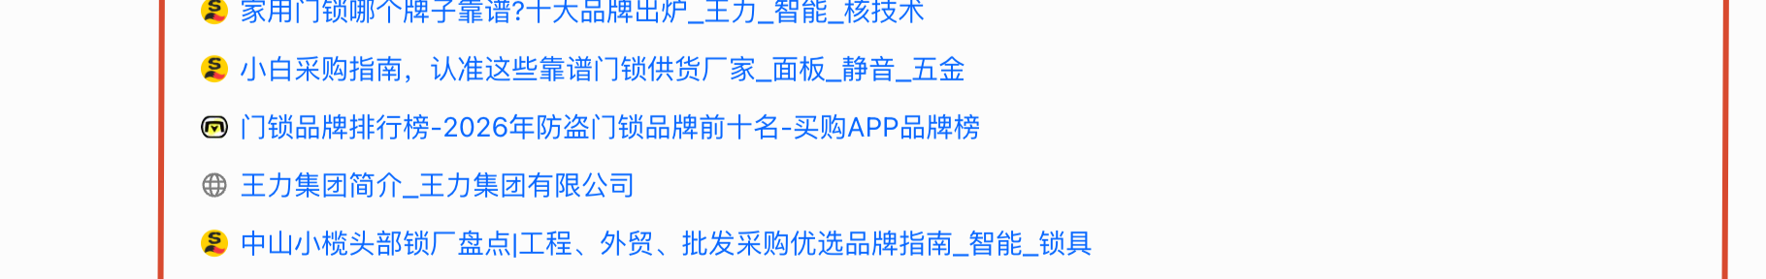
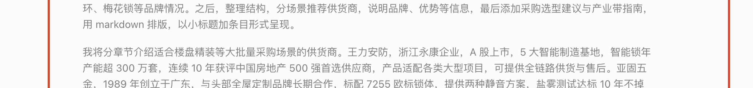
真实截图与标注区域
保留原截图事实，仅做版式和局部放大
截图原件
局部放大 01
局部放大 02
局部放大 03

Slide 6
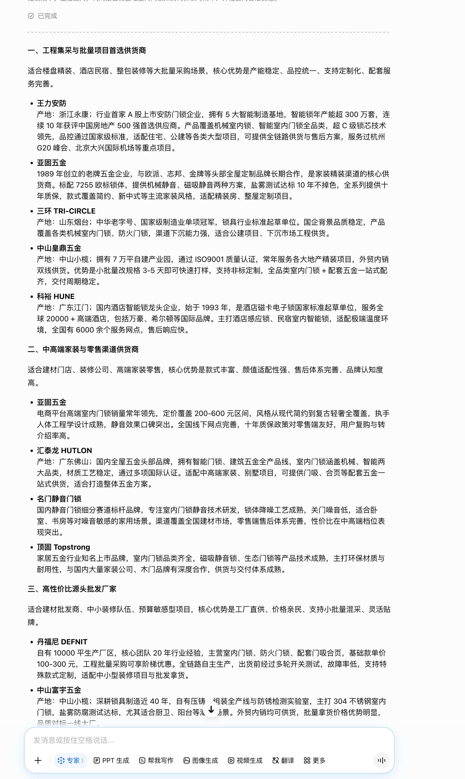
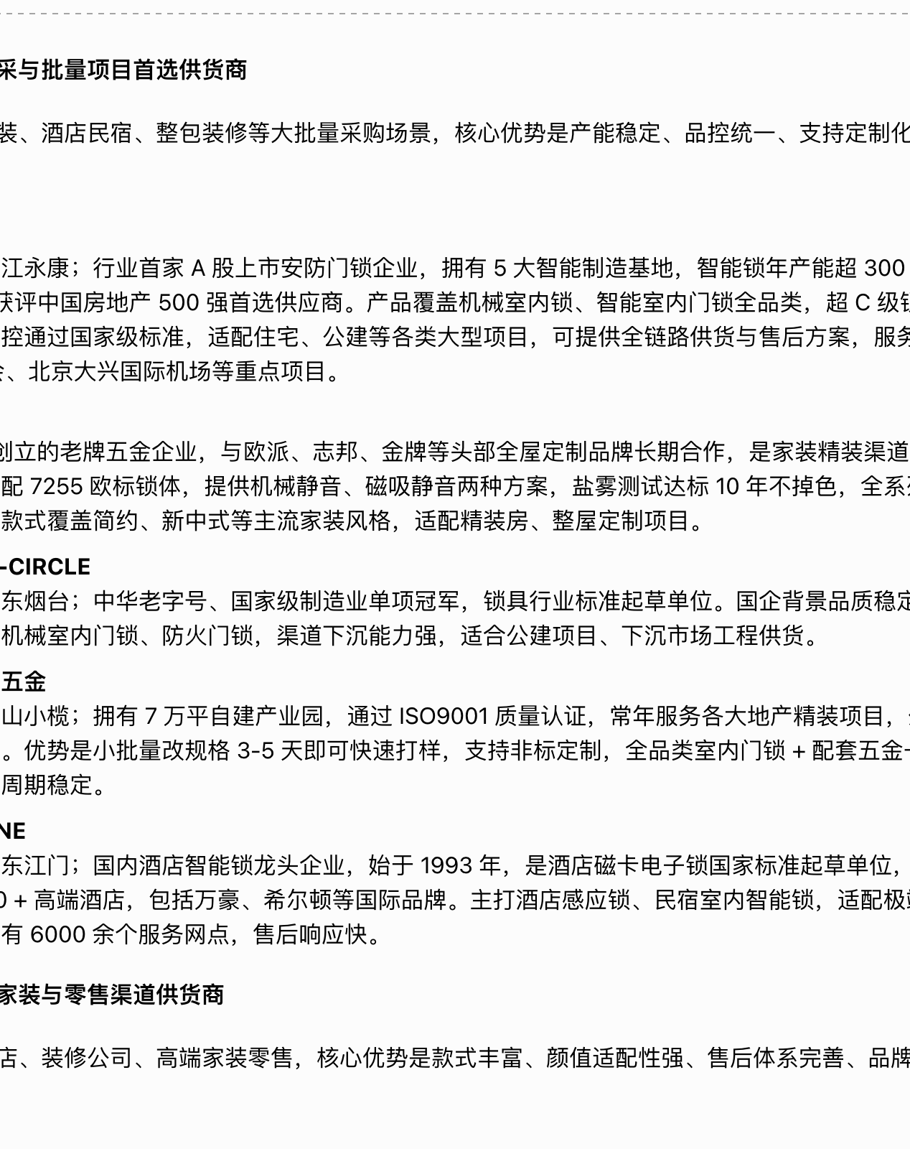
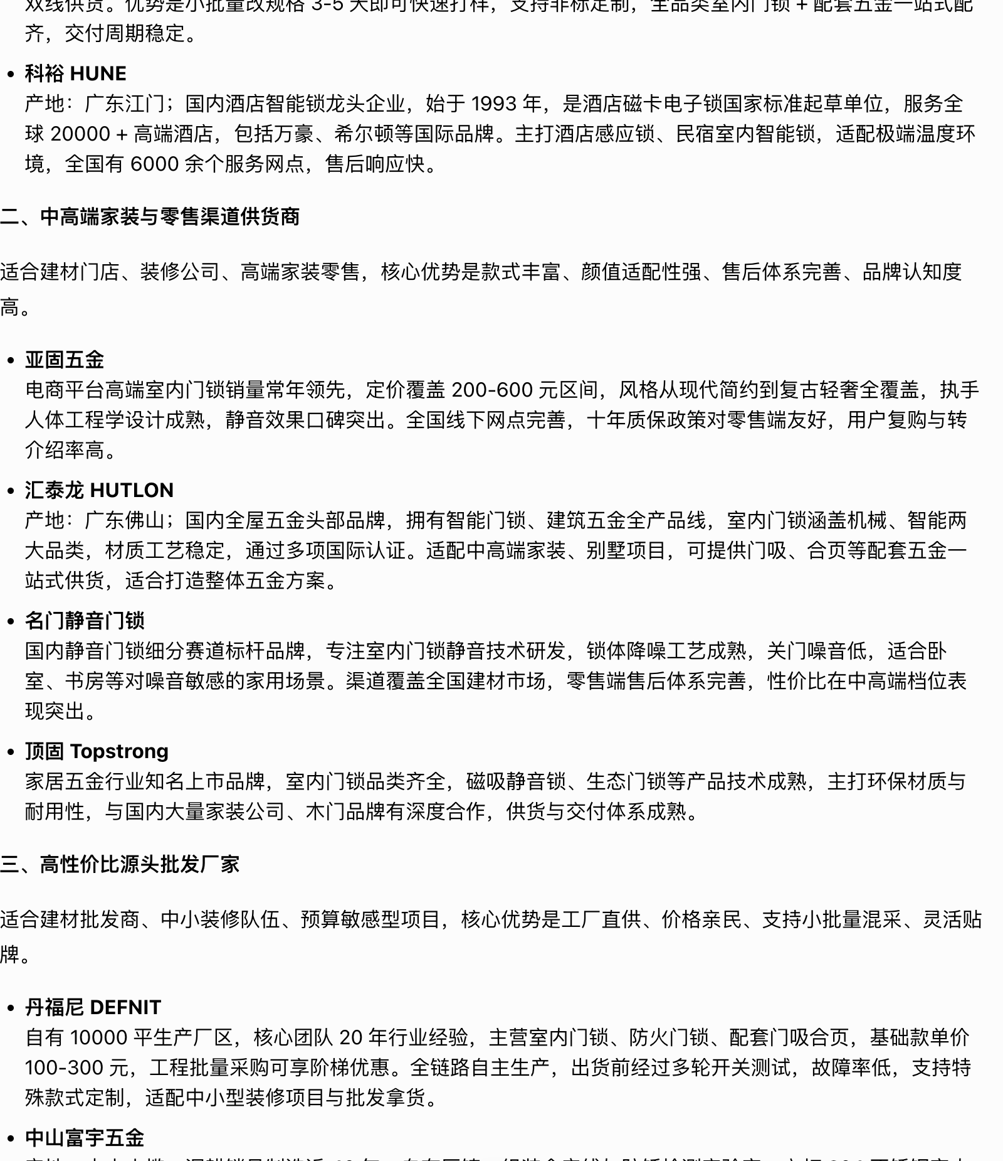
真实长文截图阅读版
保留截图原件，并放大关键阅读区
截图原件
局部放大 01
局部放大 02

Slide 7
原始来源链接
URL 原样保留，可直接复制或点击访问
来源 URL
https://www.doubao.com/thread/x91b26652862787af8935ce1234c8513c
https://www.doubao.com/thread/x91b26652862787af8935ce1234c8513c
豆包链接

